Slide 1
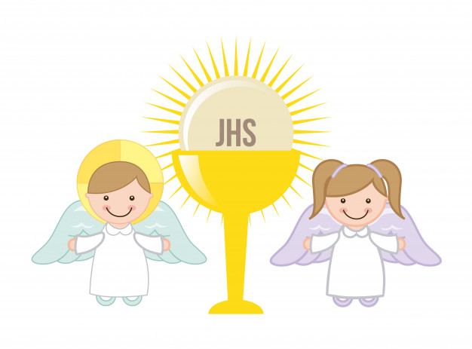
SOLEMNIDAD DE CORPUS CHRISTI
Ministerio Amigos de Jesús y María presenta:
Cuerpo de Cristo
(Juan 6, 51-58)

Slide 2
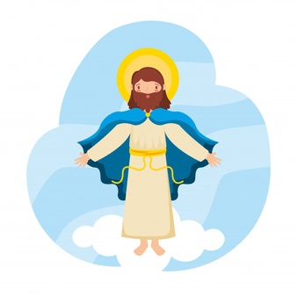
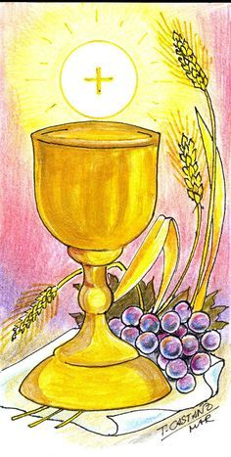
En aquel tiempo, Jesús dijo a los judíos:
“Yo soy el pan vivo que ha bajado del cielo;
el que coma de este pan vivirá para siempre…
…Y el pan que YO les voy a dar
es mi carne para que el mundo tenga vida”.

Slide 3
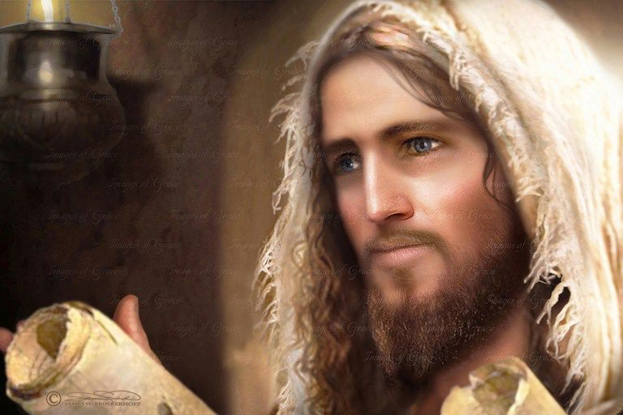
Resumen: Jesús nos va dar pan que es su carne.
Y ese pan nos da vida.

Slide 4
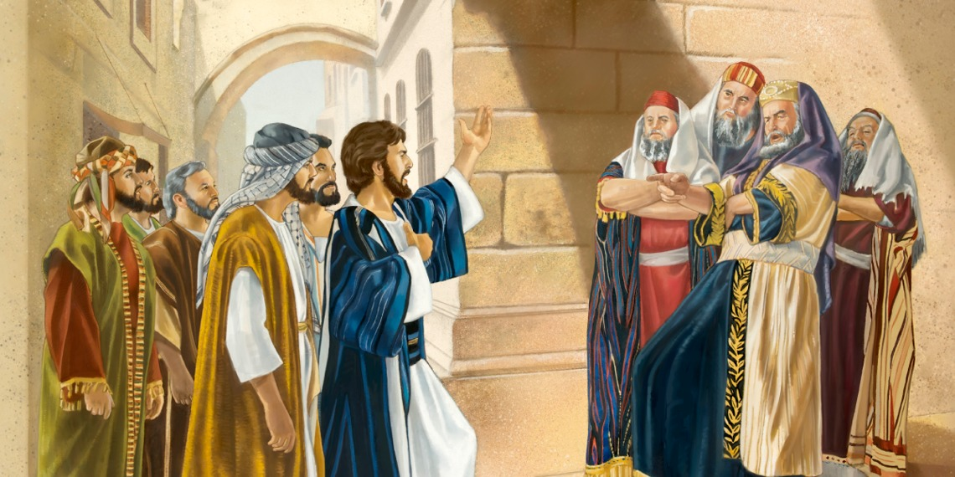
Entonces los judíos se pusieron a discutir entre sí: “¿Cómo puede éste darnos a comer su carne?”

Slide 5
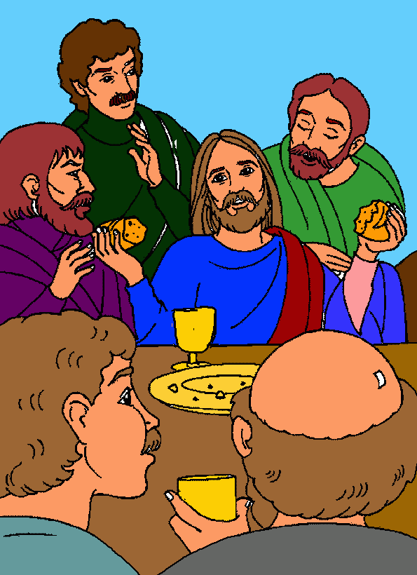
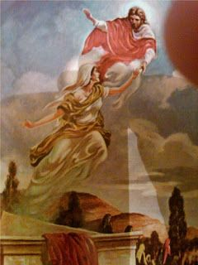
El que come mi carne y bebe mi sangre, tiene vida eterna…
…y yo lo resucitaré el último día.

Slide 6
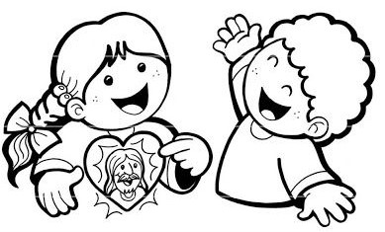
El que come mi carne y bebe mi sangre, permanece en mí y yo en él.

Slide 7
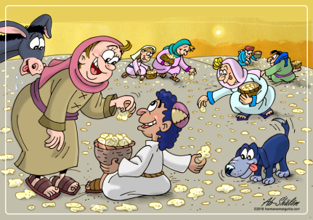
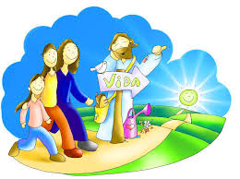
…no es como el maná que comieron sus padres, pues murieron.
El que come de este pan vivirá para siempre.

Slide 8
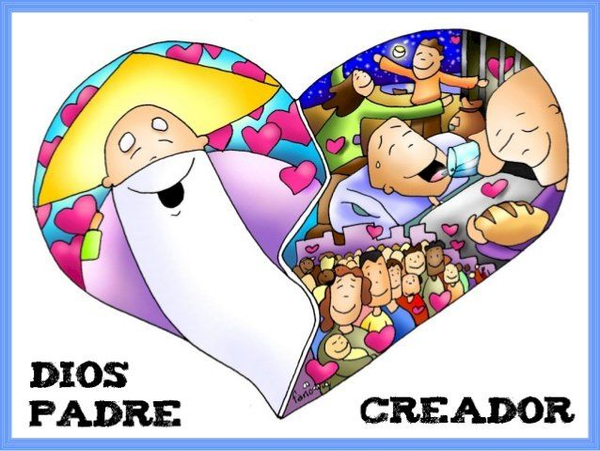
Dios Padre que nos ama mucho, se preocupa por nosotros.
El crea lo visible…

Slide 9
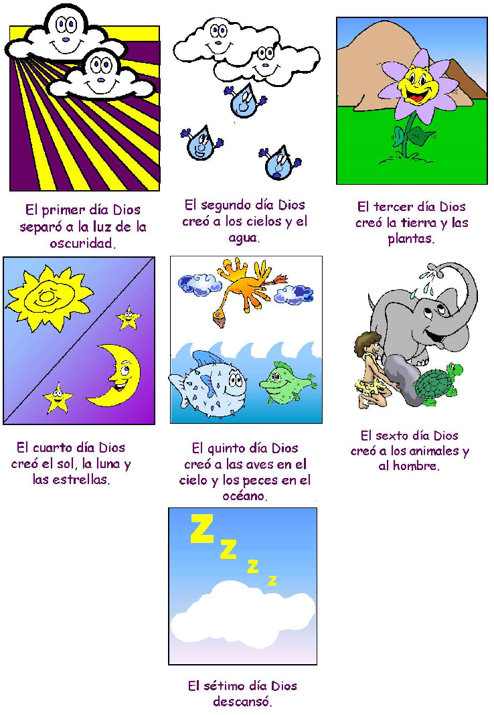
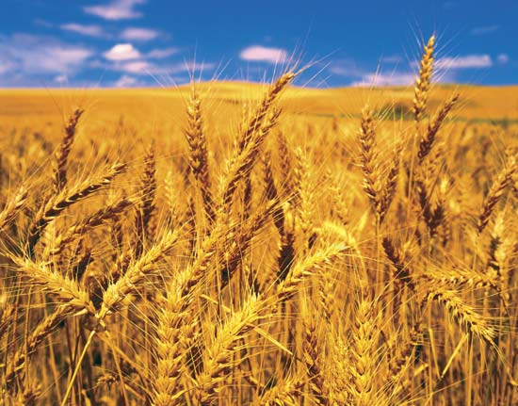
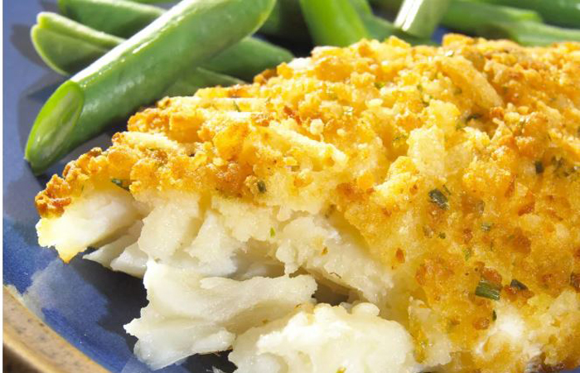
Creó el sol, la lluvia, y los animales…
Para que tengamos pan,
frutas y vegetales…
…y carne para comer.

Slide 10
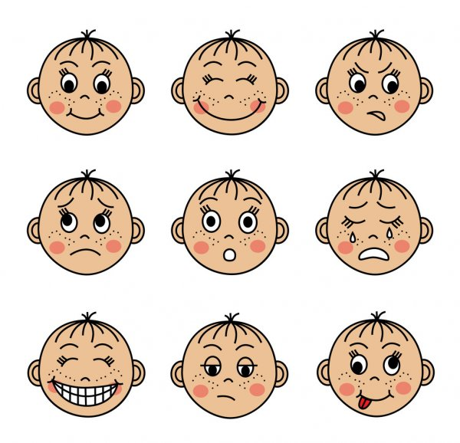
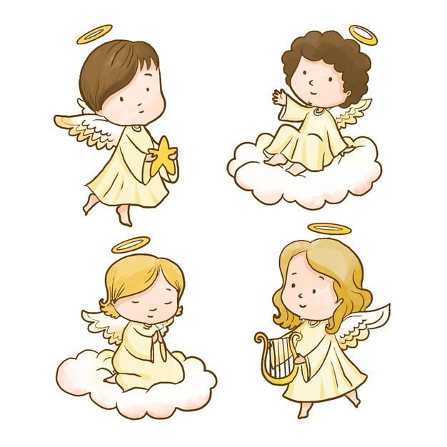
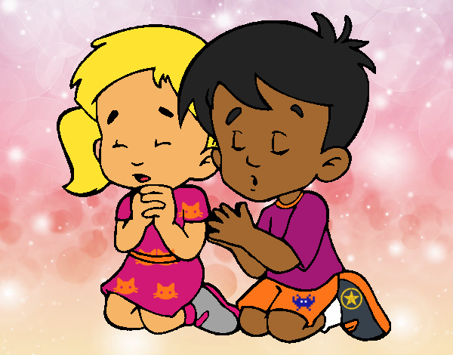
Y crea lo invisible...
Los sentimientos y pensamientos.
Nuestro alma o
corazón espiritual,
los ángeles y el Cielo,
La oración

Slide 11
¿Cuál es mas importante?
Los dos son importantes pero…

Slide 12
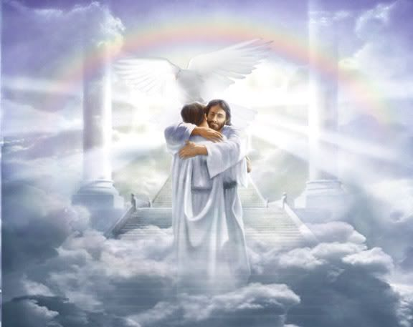
Lo invisible es más importante porque esta vida es corta y la eternidad es para siempre.

Slide 13
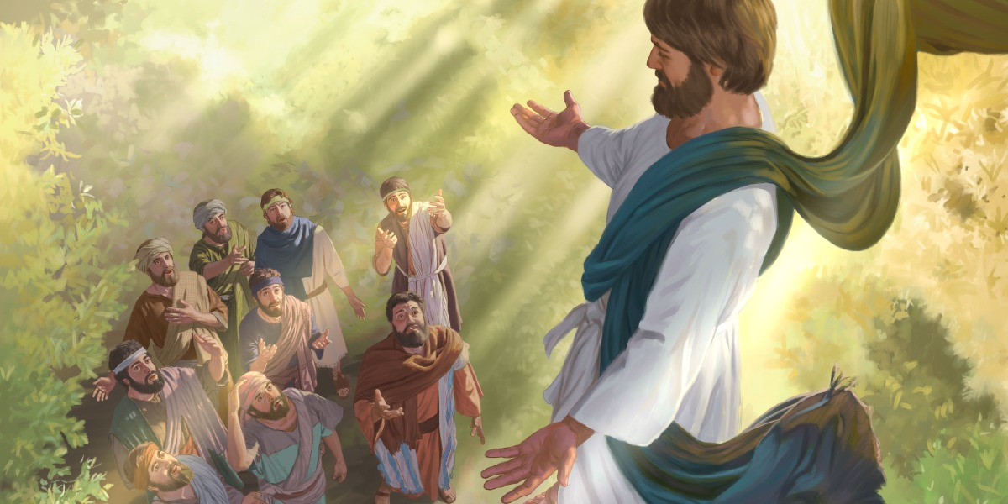
Jesús quiere ayudarnos a llegar al Cielo,
y antes de subir al Cielo, promete quedarse con nosotros diciendo, “Yo estaré con ustedes hasta el fin del mundo.”

Slide 14
Su Espíritu Santo está en nuestro corazón cuando lo invitamos.
¿Dónde se que queda Jesús?

Slide 15
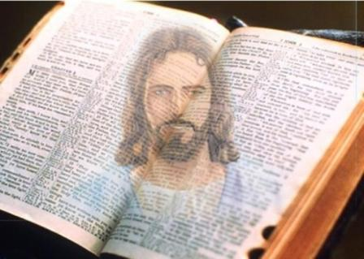
Cuando leemos la palabra de Dios en la biblia, su Espíritu Santo entra en nuestro corazón.

Slide 16
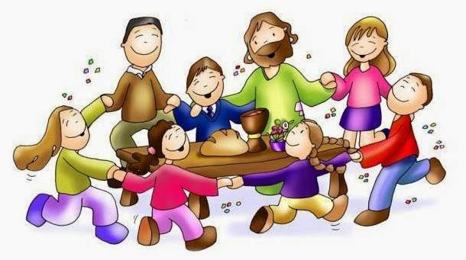
El Espíritu de Jesús está con nosotros cuando dos o más personas están reunidos en su nombre.

Slide 17
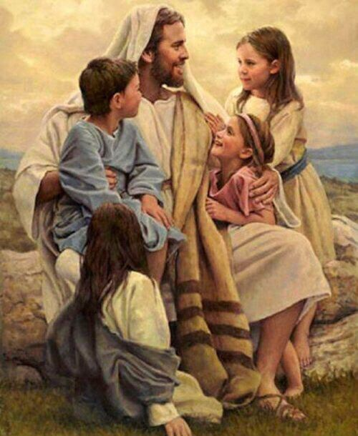
Pero también Jesús se quedó en persona para ayudarnos y compartir con nosotros.
¿Saben donde pueden ir y hablar con la persona de Jesús?

Slide 18
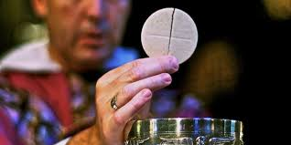
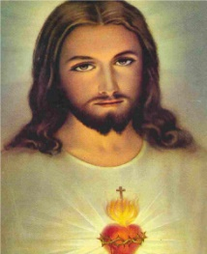
En el pan y el vino que comemos durante la misa. Se llama la EUCARISTIA que significa, Dar Gracias.
El que come mi carne y bebe mi sangre,
permanece en mí y yo en él…y vivirá para siempre”

Slide 19
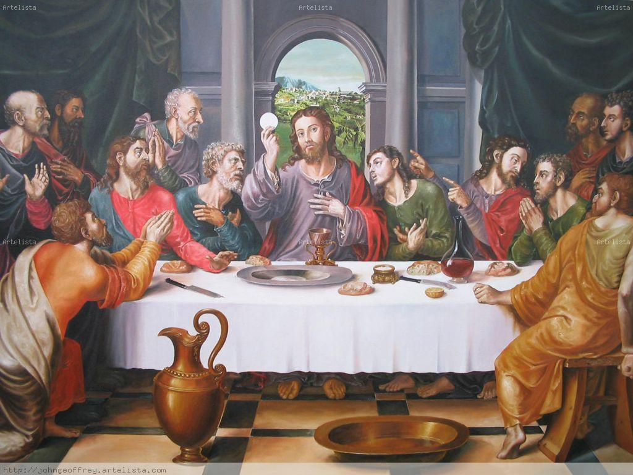
¿Como se hace, Jesús, presente en el pan y el vino?
En la Última Cena, Jesús tomó el pan , dio gracias, y lo bendijo diciendo, “ Tomen este pan y cómanlo; este ES mi Cuerpo que será entregado por ustedes.
Después, Jesús tomó el cáliz , dio gracias, y lo bendijo diciendo, “Este ES mi Sangre que será derramada por ustedes.
Jesús les ordenó, “Hagan esto en conmemoración mía.”

Slide 20
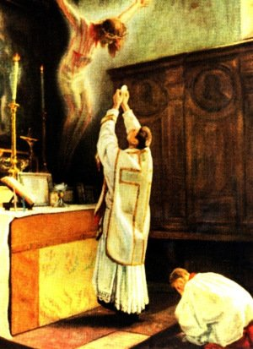
Durante la misa, el sacerdote, el sucesor de los apóstoles, repite estas palabras de Jesús sobre un pedazo de pan y un cáliz con vino.
Es el momento de
la CONSAGRACIÓN,
cuando Dios cambia el
pan y el vino al
cuerpo y sangre de Jesús.
¡ES UN MILAGRO!

Slide 21
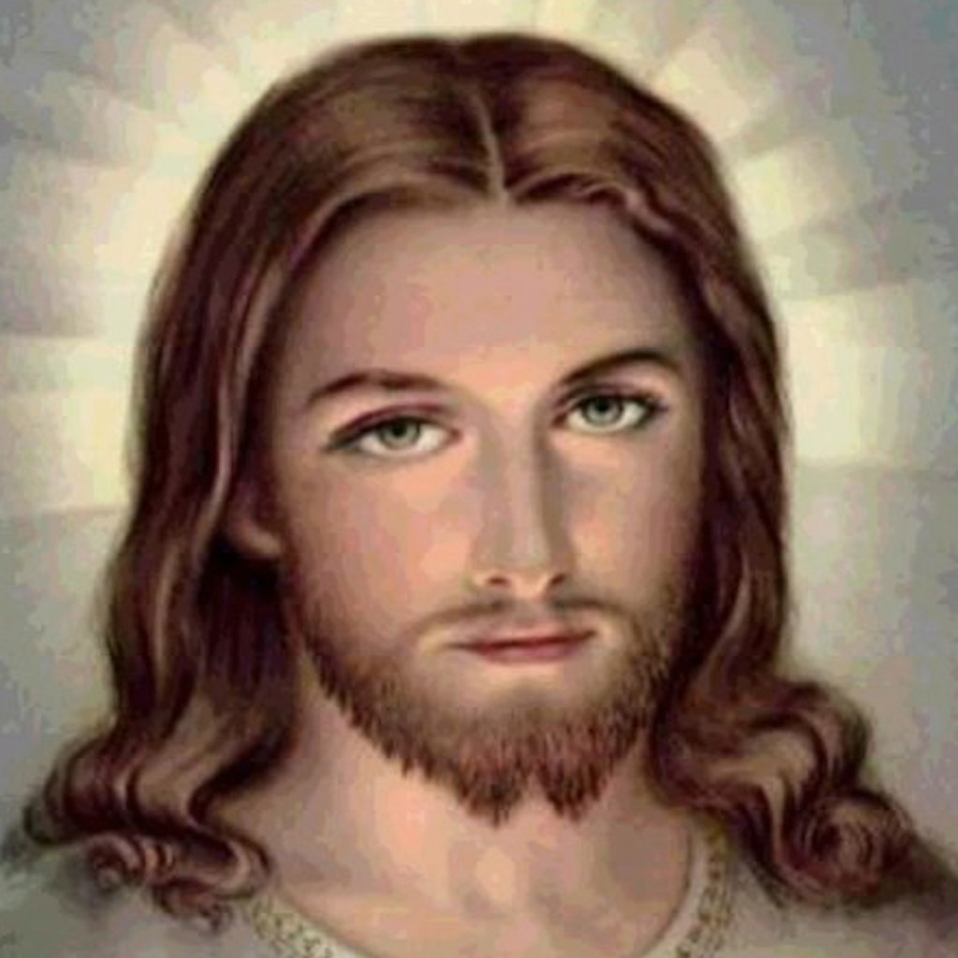
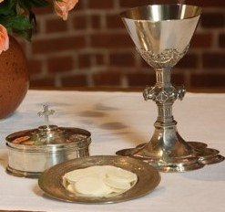
El milagro se llama La Transustanciación
trans = cambiar
sustancia = el material
ción = indica acción

Slide 22
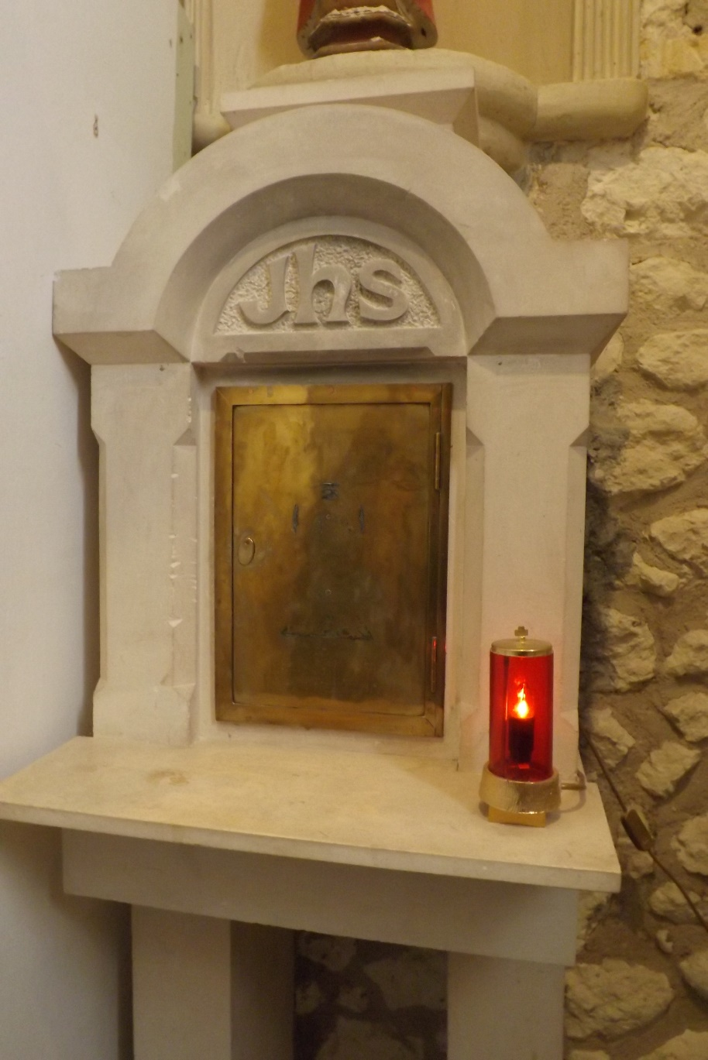
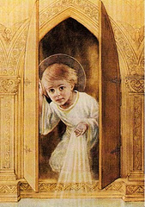
En la iglesia, Jesús en la Eucaristía vive en el Tabernáculo.
La vela roja encendida que está cerca del Tabernáculo indica la presencia de Jesús.
¡Jesús está allí!

Slide 23
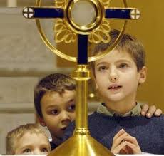
Jesús quiere que lo visitemos y hablemos con El. Quiere ser nuestro mejor amigo. Él nos ama y quiere que tengamos vida.
¡Amemos mucho
a Jesús!
Canción: Eucaristía, Rafael Moreno, https://youtu.be/EKudR0cRpNs

Slide 24
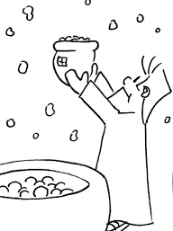
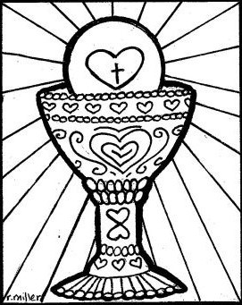
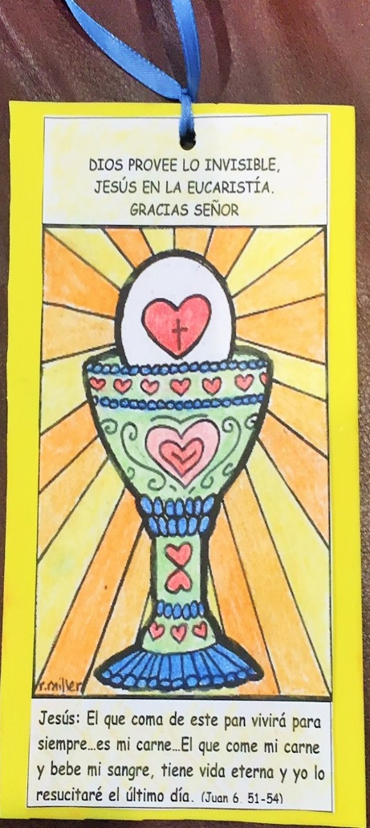
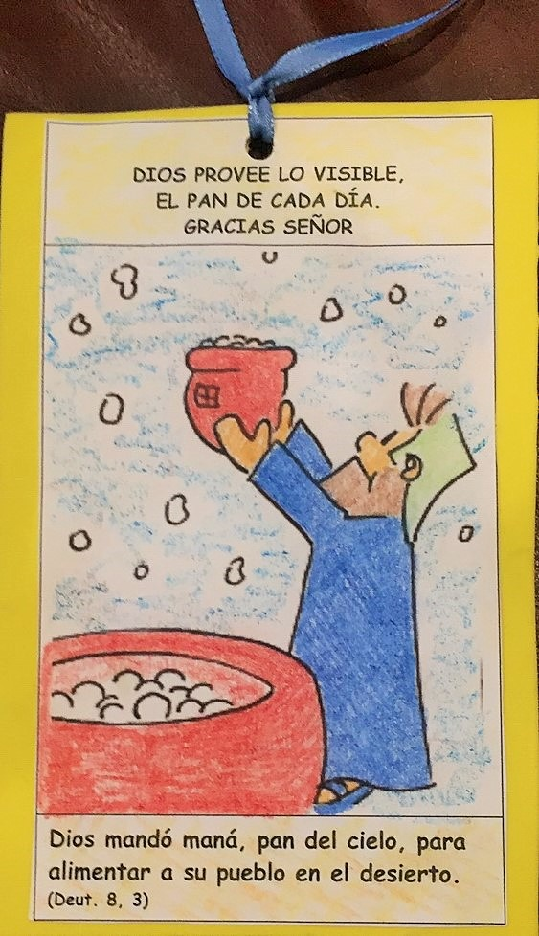
Actividad Marcador de Libros
DIOS PROVEE LO VISIBLE,
EL PAN DE CADA DÍA.
GRACIAS SEÑOR
DIOS PROVEE LO INVISIBLE,
JESÚS EN LA EUCARISTÍA.
GRACIAS SEÑOR
Dios mandó maná, pan del cielo, para alimentar a su pueblo en el desierto. (Deuteronomio 8, 3)
“El que coma de este pan vivirá para siempre…es mi carne…El que come mi carne y bebe mi sangre, tiene vida eterna y yo lo resucitaré el último día.” (Juan 6, 51-54)

